Slide 1



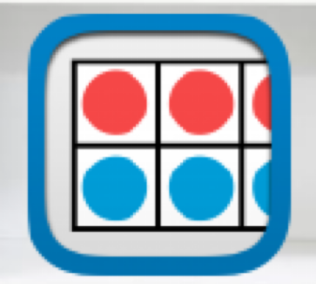




أدوات
الفصل الثاني عشر
الأشكال الهندسية والكسور
(١٢-٢) تصنيف المجسمات: يتدحرج ، يتراص ، ينزلق
نشاط

Slide 2
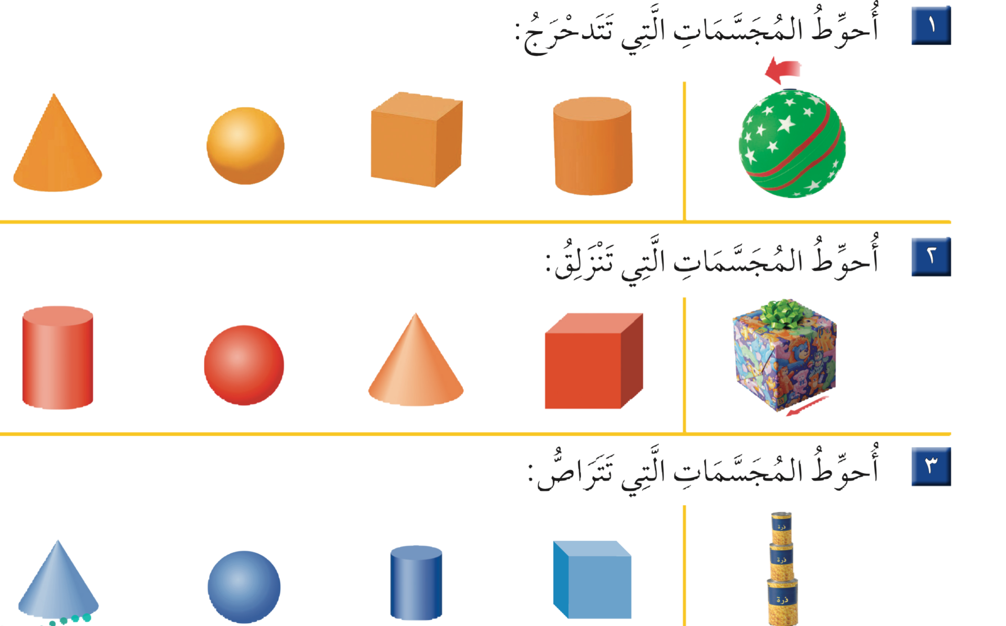

Slide 3
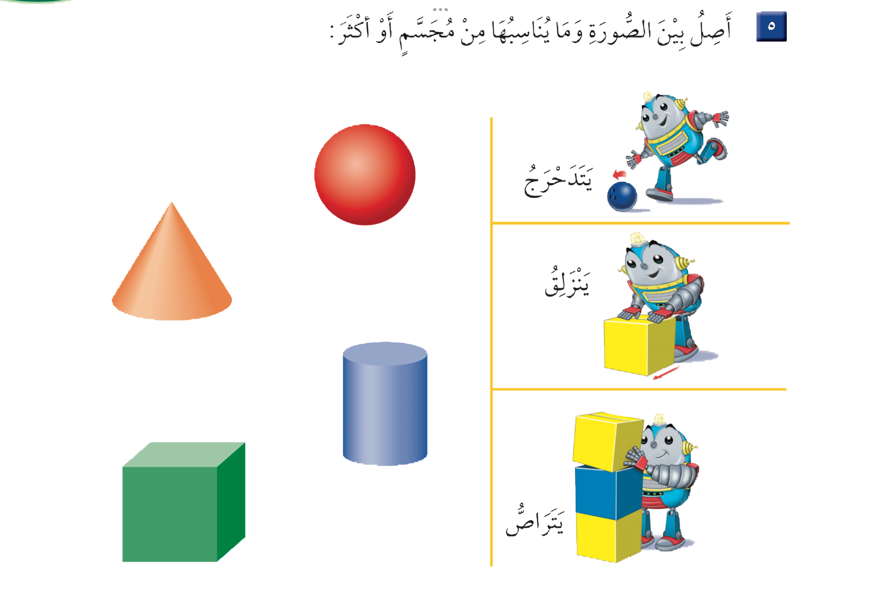

Slide 4
